Slide 1
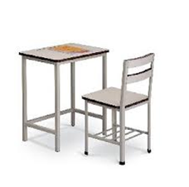
আলহাজ্ব কাজী দিদার বক্স ইলামিয়া দাখিল মাদ্রাসা
শ্রেণি – নবম
বিষয় –বাংলা সাহিত্য
কবিতা (পদ্যাংশ)
স্বাগতম

Slide 2
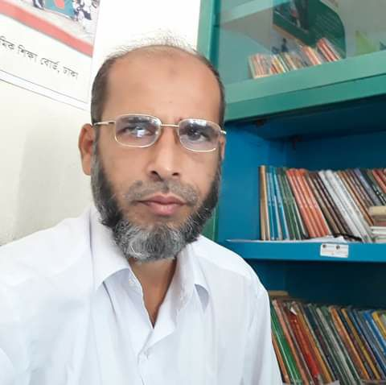
আলহাজ্ব কাজী দিদার বক্স ইলামিয়া দাখিল মাদ্রাসা
শিক্ষক পরিচিতি
পাঠ পরিচিতি
আবু আহসান
বি.এস.এস;বি.এড
সিনিয়র শিক্ষক
আলহাজ্ব কাজী দিদার বক্স ইসলামিয়া দাখিল মাদ্রাসা
ছয়গাঁও,ভেদরগঞ্জ,শরীয়তপুর ।
শ্রেণি – দশম
বিষয় – বংলা সাহিত্য
পাঠের বিষয় – কবিতা
সময় – ৪৫মিনিট
তারিখ - / / খ্রি.

Slide 3
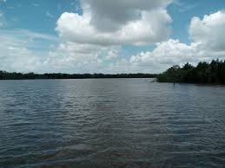
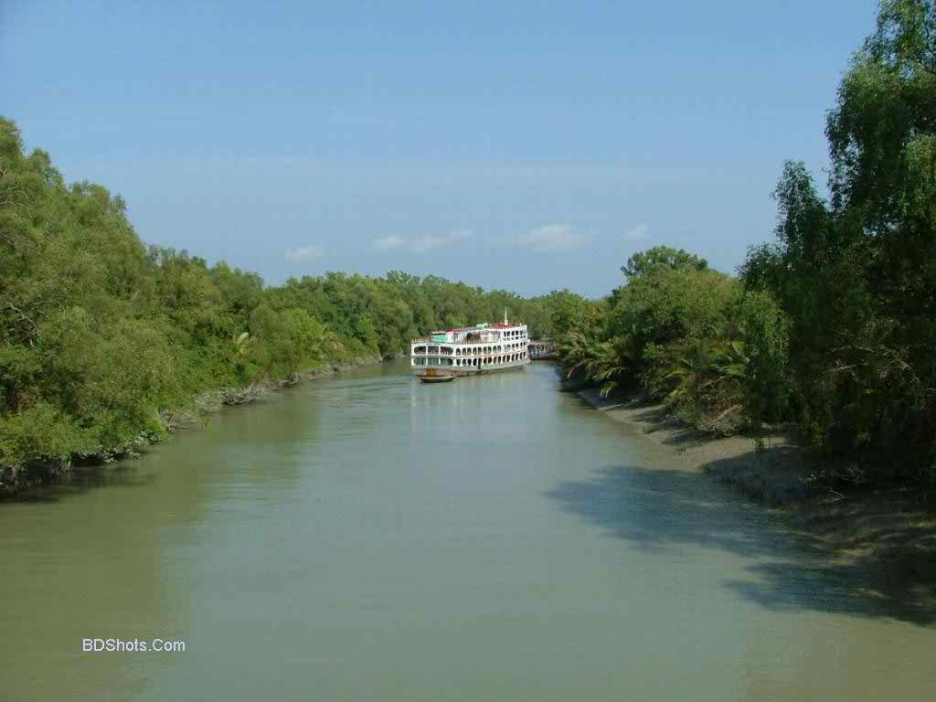
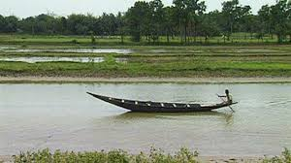
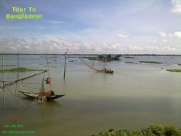
আলহাজ্ব কাজী দিদার বক্স ইলামিয়া দাখিল মাদ্রাসা
শ্রেণি – নবম
বিষয় –বাংলা সাহিত্য
কবিতা (পদ্যাংশ)
কিছু ছবি দেখ

Slide 4
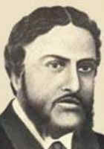
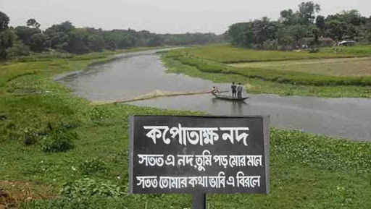
আলহাজ্ব কাজী দিদার বক্স ইলামিয়া দাখিল মাদ্রাসা
শ্রেণি – নবম
বিষয় –বাংলা সাহিত্য
কবিতা (পদ্যাংশ)
আজকের পাঠ
কপোতাক্ষ নদ
মাইকেল মধুসূদন দত্ত

Slide 5
আলহাজ্ব কাজী দিদার বক্স ইলামিয়া দাখিল মাদ্রাসা
আজকের পাঠ
শ্রেণি – নবম
বিষয় –বাংলা সাহিত্য
কবিতা (পদ্যাংশ)
কপোতাক্ষ নদ
মাইকেল মধুসূদন দত্ত
আজকের পাঠ শেষে শিক্ষার্থীরা ----
১। কবির পরিচয় বলতে পারবে ।
২। কবিতটি প্রমিত উচ্চারণে আবৃতি করতে পারবে ।
৩। নতুন শব্দের অর্থ বলতে পারবে ।
৪। বিভিন্ন চরণের ব্যাখ্যা করতে পারবে ।
৫। কবিতাটির মূলভাব লিখতে পারবে ।
শিখণফল

Slide 6
আলহাজ্ব কাজী দিদার বক্স ইলামিয়া দাখিল মাদ্রাসা
শ্রেণি – নবম
বিষয় –বাংলা সাহিত্য
কবিতা (পদ্যাংশ)
নাম | মাইকেল মধুসূদন দত্ত
জন্ম পরিচয় | জন্ম তারিখ : ২৫ জানুয়ারি ১৮২৪ খ্রিষ্টাব্দ জন্মস্থান : যশোর জেলার সাগড়দাঁড়ি গ্রাম। পিতার নাম : রাজনারাযন দত্ত মাতার নাম : জাহ্নবী দেবী
শিক্ষাজীবন | প্রাথমিক শিক্ষা সম্পন্ন করেন মায়ের তত্ত্বাবধানে গ্রামেই ।স্কুলজীবনের শেষে তিনি কলকাতার হিন্দু কলেজে ভর্তি হন ।এই কলেজে অধ্যয়নকালে ইংরেজি সাহিত্যের প্রতি তাঁর তিব্র অনুরাগজন্মে।তিনিইংরেজি,সংস্কৃত,ফরাসি,জার্মান ‍ওইতালীয় ‍ভাষায় দক্ষতা অর্জন করেন। তিনি ব্যারিস্টারি পড়ার জন্য বিলেতে গিয়েছিলেন।
কর্মজীবন | প্রথম জীবনে আইন পেশায় জড়িত হলেও পরবর্তীতে জীবিকা নির্বাহ করেন লেখালেখি করেই ।
সাহিত্যকর্ম | কাব্যগ্রন্থ :তিলোত্তমাসম্ভব কাব্য,মেঘনাদ-বধ,বীরঙ্গনা কাব্য ও চতুর্দশপদী কবিতাবলি। নাটক : কৃষঞকুমারী,শর্মিষ্ঠা,পদ্মাবতী, প্রহসন :একেই কি বলে সভ্যতা?,বুড় সালিকের ঘাড়ে রোঁ। তিনি বাংলায় চতুর্দশপদী কবিতা বা সনেটের প্রবর্তক।তাঁর প্রবর্তিত ছন্দের নাম অমিতাক্ষর ছন্দ্
জীবনাবসান | ১৮৭৩ খ্রিষ্টাব্দের ২৯ শে জুন কবি পরলোকগমন করেন।
আজকের পাঠ
কপোতাক্ষ নদ
মাইকেল মধুসূদন দত্ত
কবি পরিচিতি

Slide 7
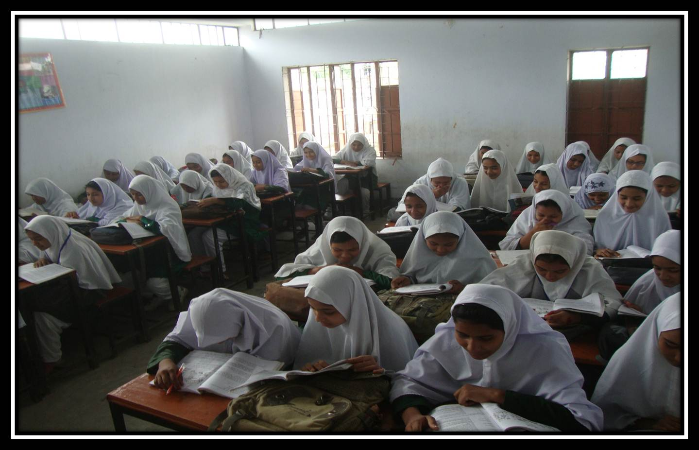
আলহাজ্ব কাজী দিদার বক্স ইলামিয়া দাখিল মাদ্রাসা
আজকের পাঠ
শ্রেণি – নবম
বিষয় –বাংলা সাহিত্য
কবিতা (পদ্যাংশ)
কপোতাক্ষ নদ
মাইকেল মধুসূদন দত্ত
নিরব পাঠ

Slide 8
আলহাজ্ব কাজী দিদার বক্স ইলামিয়া দাখিল মাদ্রাসা
আজকের পাঠ
শ্রেণি – নবম
বিষয় –বাংলা সাহিত্য
কবিতা (পদ্যাংশ)
কপোতাক্ষ নদ
মাইকেল মধুসূদন দত্ত
২৫ শে জানুয়ারি ১৮২৪ খ্রিষ্টাব্দ
যশোর জেলার সাগরদাঁড়ি গ্রাম
জন্ম
জন্মস্থান
রাজনারায়ন দত্ত
পিতার নাম
মাতার নাম
জাহ্নবি দেবি
কর্মজীবন
মৃত্যু
সাহিত্যকর্ম
আ্নি পেশা ও লেখালেখি ছিল তাঁর পেশা ।
তিলোত্তমাসম্ভস কাব্য,বীরঙ্গনাকাব্য,ব্রজাঙ্গনা কাব্য,্তিাদি
২৯ শে জুন ১৮৭৩ খ্রিষ্টাব্দ

Slide 9
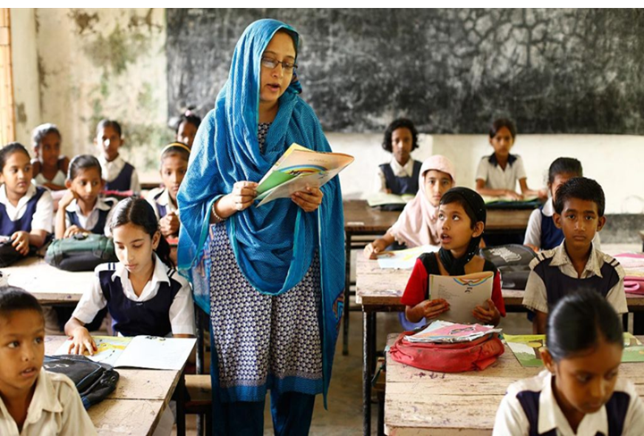
আলহাজ্ব কাজী দিদার বক্স ইলামিয়া দাখিল মাদ্রাসা
আজকের পাঠ
শ্রেণি – নবম
বিষয় –বাংলা সাহিত্য
কবিতা (পদ্যাংশ)
কপোতাক্ষ নদ
মাইকেল মধুসূদন দত্ত
আদর্শ পাঠ

Slide 10
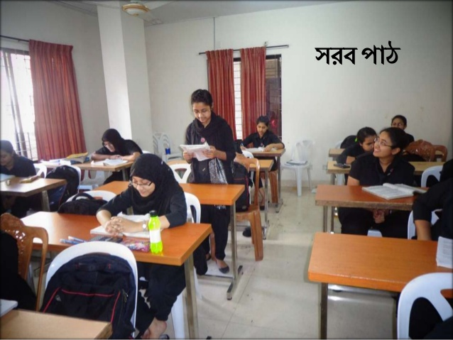
আলহাজ্ব কাজী দিদার বক্স ইলামিয়া দাখিল মাদ্রাসা
আজকের পাঠ
শ্রেণি – নবম
বিষয় –বাংলা সাহিত্য
কবিতা (পদ্যাংশ)
কপোতাক্ষ নদ
মাইকেল মধুসূদন দত্ত

Slide 11
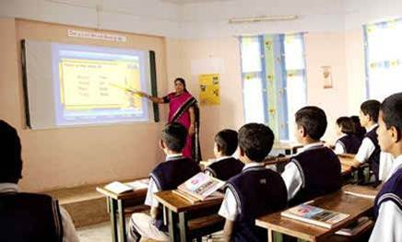
আলহাজ্ব কাজী দিদার বক্স ইলামিয়া দাখিল মাদ্রাসা
আজকের পাঠ
শ্রেণি – নবম
বিষয় –বাংলা সাহিত্য
কবিতা (পদ্যাংশ)
কপোতাক্ষ নদ
মাইকেল মধুসূদন দত্ত
পাঠ বিশ্লেষণ
Notes:
পরবর্তী স্লা্িডে ছবিসহ পাঠ বিশে্লষণ ধারাবাহিকভাবে

Slide 12
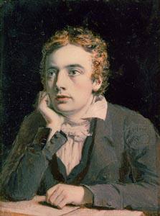
আলহাজ্ব কাজী দিদার বক্স ইলামিয়া দাখিল মাদ্রাসা
আজকের পাঠ
শ্রেণি – নবম
বিষয় –বাংলা সাহিত্য
কবিতা (পদ্যাংশ)
কপোতাক্ষ নদ
মাইকেল মধুসূদন দত্ত
সতত, হে নদ, তুমি পড় মোর মনে ।
সতত তোমার কথা ভাবি এ বিরলে ;

Slide 13
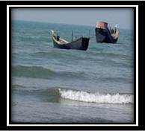
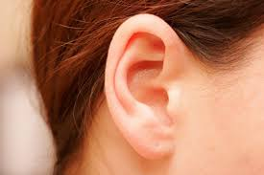
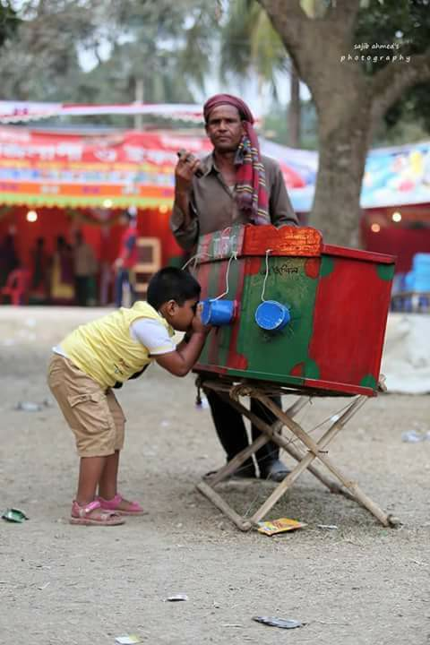
আলহাজ্ব কাজী দিদার বক্স ইলামিয়া দাখিল মাদ্রাসা
আজকের পাঠ
শ্রেণি – নবম
বিষয় –বাংলা সাহিত্য
কবিতা (পদ্যাংশ)
কপোতাক্ষ নদ
মাইকেল মধুসূদন দত্ত
সতত (যেমতি লোক নিশার স্বপনে
শোনে মায়া-মন্ত্রধ্বনি)তব কলকলে
জূড়াই এ কান আমি ভ্রান্তির ছলনে।

Slide 14
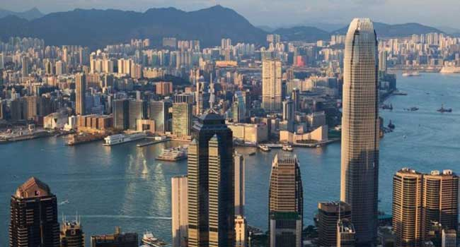
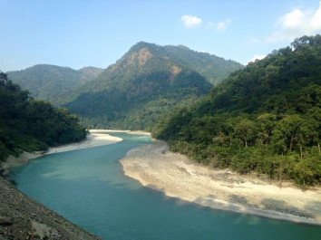
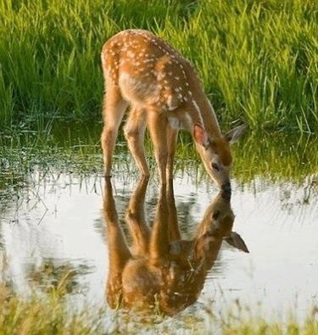
আলহাজ্ব কাজী দিদার বক্স ইলামিয়া দাখিল মাদ্রাসা
আজকের পাঠ
শ্রেণি – নবম
বিষয় –বাংলা সাহিত্য
কবিতা (পদ্যাংশ)
কপোতাক্ষ নদ
মাইকেল মধুসূদন দত্ত
বহু দেশে দেখিয়াছি বহু নদ-দলে
কিন্তু এ স্নেহের তৃষ্ণা মিটে কার জলে?

Slide 15
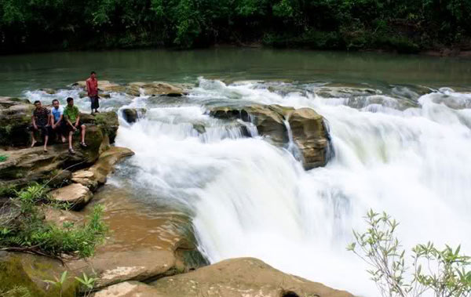
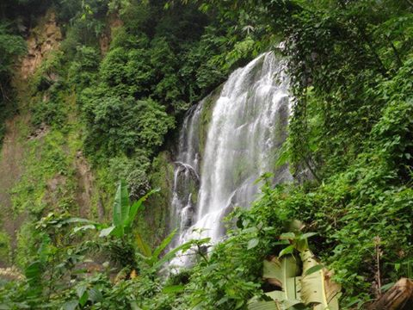
আলহাজ্ব কাজী দিদার বক্স ইলামিয়া দাখিল মাদ্রাসা
আজকের পাঠ
শ্রেণি – নবম
বিষয় –বাংলা সাহিত্য
কবিতা (পদ্যাংশ)
কপোতাক্ষ নদ
মাইকেল মধুসূদন দত্ত
দুগ্ধ-স্রোতোরূপী তুমি জন্মভুমি-স্তনে।

Slide 16
আলহাজ্ব কাজী দিদার বক্স ইলামিয়া দাখিল মাদ্রাসা
আজকের পাঠ
শ্রেণি – নবম
বিষয় –বাংলা সাহিত্য
কবিতা (পদ্যাংশ)
কপোতাক্ষ নদ
মাইকেল মধুসূদন দত্ত
আর কি হে হবে দেখা?- যত দিন যাবে,
প্রজারূপে রাজরূপ সাগরেরে দিতে

Slide 17
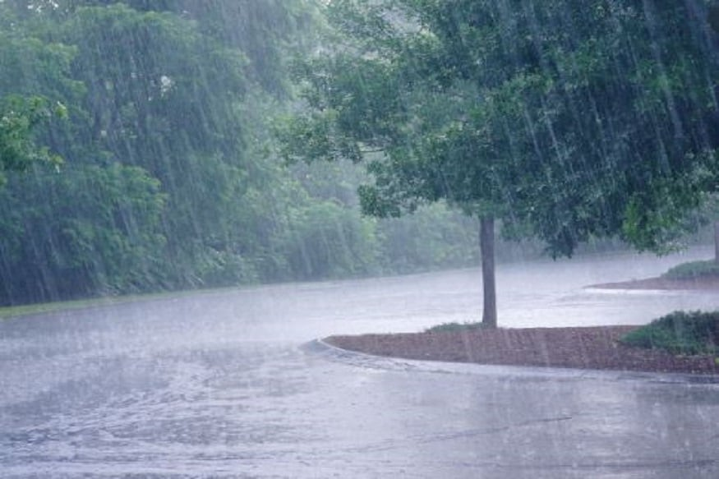
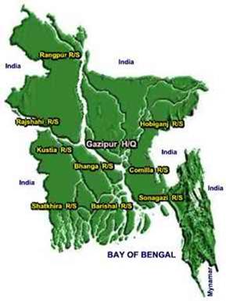
আলহাজ্ব কাজী দিদার বক্স ইলামিয়া দাখিল মাদ্রাসা
আজকের পাঠ
শ্রেণি – নবম
বিষয় –বাংলা সাহিত্য
কবিতা (পদ্যাংশ)
কপোতাক্ষ নদ
মাইকেল মধুসূদন দত্ত
বারি-রূপ কর তুমি; এ মিনতি,গাবে
বঙ্গজ জনের কানে,সখে, সখা-রীতে

Slide 18
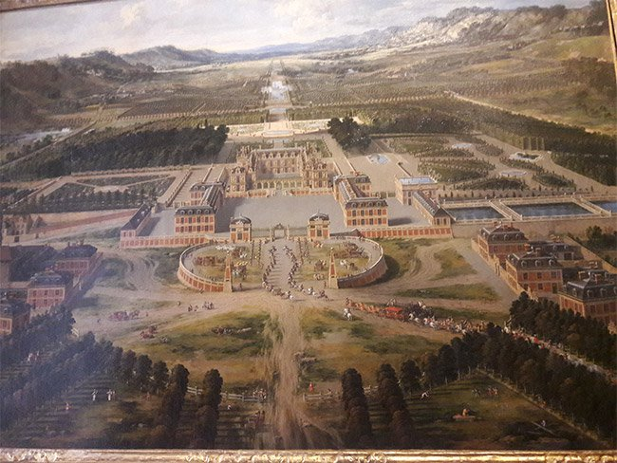
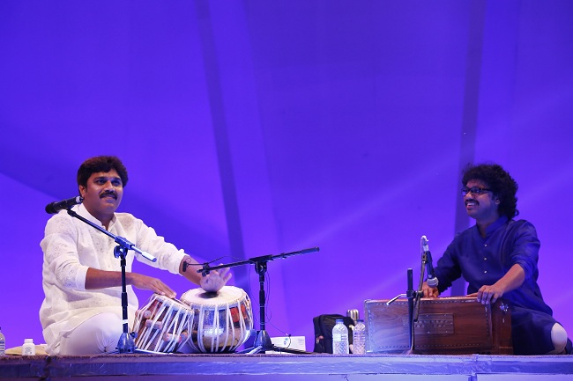
আলহাজ্ব কাজী দিদার বক্স ইলামিয়া দাখিল মাদ্রাসা
আজকের পাঠ
শ্রেণি – নবম
বিষয় –বাংলা সাহিত্য
কবিতা (পদ্যাংশ)
কপোতাক্ষ নদ
মাইকেল মধুসূদন দত্ত
নাম তার ,এ প্রবাসে মজি প্রেম-ভাবে
লইছে যে তব নাম বঙ্গের সংগীতে ।

Slide 19
আলহাজ্ব কাজী দিদার বক্স ইলামিয়া দাখিল মাদ্রাসা
আজকের পাঠ
শ্রেণি – নবম
বিষয় –বাংলা সাহিত্য
কবিতা (পদ্যাংশ)
কপোতাক্ষ নদ
মাইকেল মধুসূদন দত্ত
কঠিণ শব্দের উচ্চারণ
জন্মভূমি
মন্ত্রধ্বনি
স্নেহের
দুগ্ধ
বঙ্গের
বঙ্গজ
স্রোতোরুপী
Notes:
মুখে উচ্চারণ করব এবং বোডে লিখে দিব ।

Slide 20
আলহাজ্ব কাজী দিদার বক্স ইলামিয়া দাখিল মাদ্রাসা
আজকের পাঠ
শ্রেণি – নবম
বিষয় –বাংলা সাহিত্য
কবিতা (পদ্যাংশ)
কপোতাক্ষ নদ
মাইকেল মধুসূদন দত্ত
শব্দের উপরে ক্লিক করব ।
নদ -
নদী শব্দের পুংলিঙ্গ ।
চিন্তা করি,কল্পনা করি ।
যেমন,যেপ্রকার,যেরুপ ।
নিদ্রিত অবস্থায় কোনো বিষয়ের প্রত্যক্ষবৎ অনুভব ।
ছলনা,মোহ,স্নেহের আকর্ষণ ।
শঠতায়,ধোঁকায় ।
বিনীত প্রর্থনা,আবেদন,অনুরোধ ।
গা্িবে ।
বন্ধুভাবে ।
আনন্দিত হ্ি ,মুগ্ধ হ্ ি ।
ভাবি -
যেমতি -
স্বপন -
মায়া -
ছলনে -
মিনতি -
গাবে -
সখা-রীতে -
মজি -

Slide 21
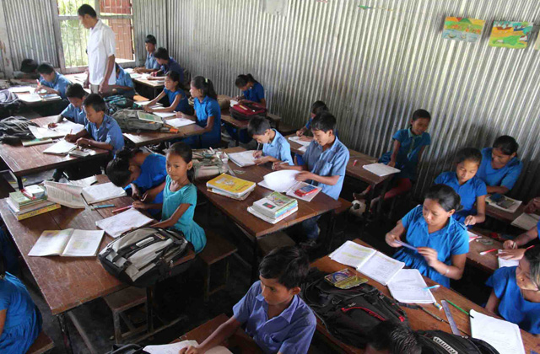
আলহাজ্ব কাজী দিদার বক্স ইলামিয়া দাখিল মাদ্রাসা
আজকের পাঠ
শ্রেণি – নবম
বিষয় –বাংলা সাহিত্য
কবিতা (পদ্যাংশ)
কপোতাক্ষ নদ
মাইকেল মধুসূদন দত্ত
একক কাজ

Slide 22
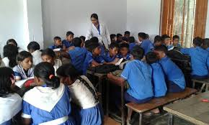
আলহাজ্ব কাজী দিদার বক্স ইলামিয়া দাখিল মাদ্রাসা
আজকের পাঠ
শ্রেণি – নবম
বিষয় –বাংলা সাহিত্য
কবিতা (পদ্যাংশ)
কপোতাক্ষ নদ
মাইকেল মধুসূদন দত্ত
দলগত কাজ

Slide 23
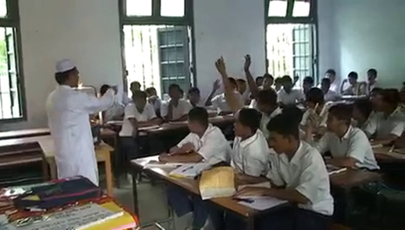
আলহাজ্ব কাজী দিদার বক্স ইলামিয়া দাখিল মাদ্রাসা
আজকের পাঠ
শ্রেণি – নবম
বিষয় –বাংলা সাহিত্য
কবিতা (পদ্যাংশ)
কপোতাক্ষ নদ
মাইকেল মধুসূদন দত্ত
মূল্যায়ন

Slide 24
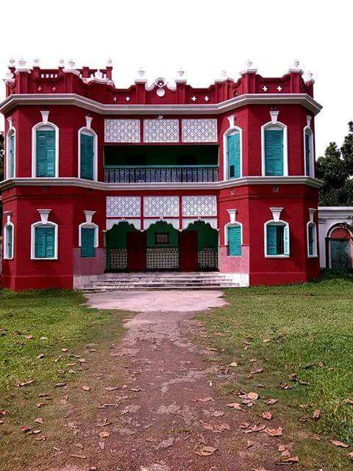
আলহাজ্ব কাজী দিদার বক্স ইলামিয়া দাখিল মাদ্রাসা
আজকের পাঠ
শ্রেণি – নবম
বিষয় –বাংলা সাহিত্য
কবিতা (পদ্যাংশ)
কপোতাক্ষ নদ
মাইকেল মধুসূদন দত্ত
বাড়ির কাজ
১। স্নেহের তৃষ্ণা’ বলতে কী বোঝানো হয়েছে?
২। আর কি হে হবে দেখা’ কবির এরুপ মনে হওয়ার কারণ কী?
৩। তোমার দেখা একটি নদীর বর্ণনা দাও ।

Slide 25
আলহাজ্ব কাজী দিদার বক্স ইলামিয়া দাখিল মাদ্রাসা
ধন্যবাদ

